Slide 1
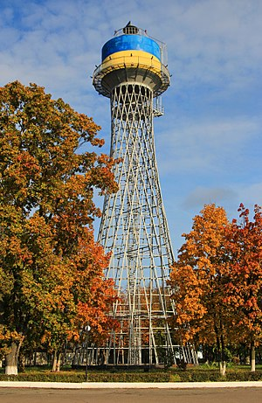
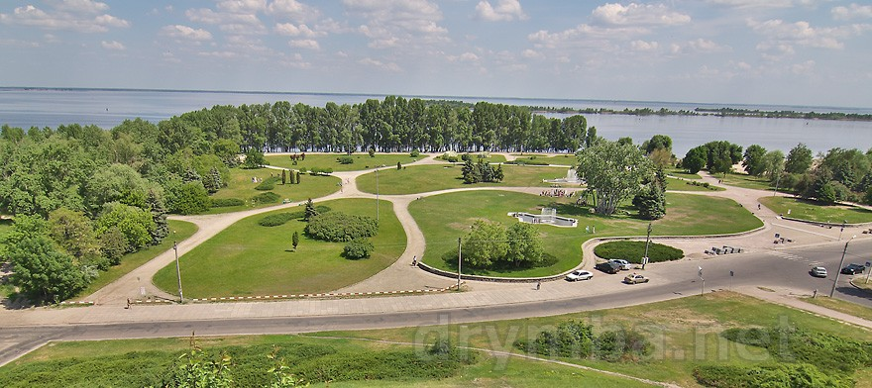
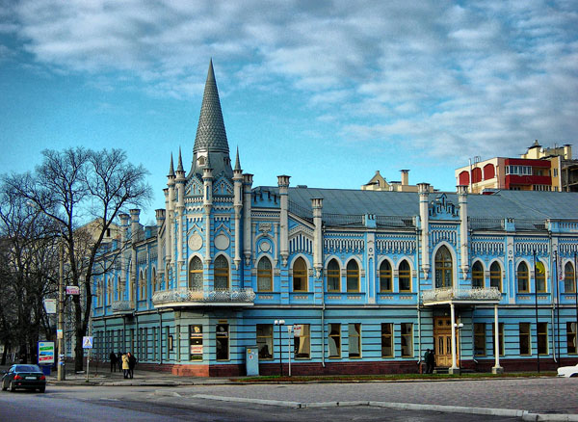
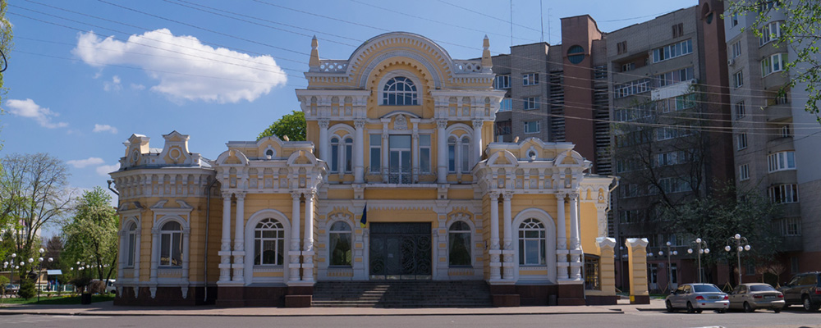
Виконання бюджету
Черкаської міської ТГ за 2022 рік
Департамент фінансової політики Черкаської міської ради

Slide 2
Виконання бюджету Черкаської міської ТГ за складовими бюджетної класифікації на 01.01.2023
Доходи
4 343 103,1 тис. грн (101,3 % до
річного плану), в тому числі по загальному фонду –
4 222 216,1 тис. грн (105,5 % до річного плану), по спеціальному фонду –
120 887,0 тис. грн (42,4% до річного плану)
Кредитування
2 054,8 тис. грн (60,9 %
до річного плану), в т.ч. надано кредитів - 5 846,3 тис.грн. (8,7 %
до річного плану), повернуто кредитів, наданих у минулих роках –
-3 791,5 тис. грн (6,0 %
до річного плану)
Видатки
3 829 434,7 тис. грн (87,9 %
до річного плану), в тому числі по загальному фонду – 2 779 122,4 тис. грн (88,9 %
до річного плану), по спеціальному фонду – 1 050 312,3 тис. грн (84,9% до річного плану)

Slide 3
Виконання бюджету деталізоване за основними показниками доходів на 01.01.2023, млн грн
Найменування | Фактичне виконання |  | Приріст, %
 | на 01.01.2022 | на 01.01.2023
ДОХОДИ загального фонду (без оф.трансфертів) | 2 474,1 | 3 728,8 | 50,7%
ПДФО | 1 509,7 | 2 626,2 | 74,0%
Акцизний податок (роздріб та пальне) | 190,3 | 254,8 | 33,9%
Місцеві податки і збори в т.ч.: | 713,5 | 746,6 | 4,6%
податок на нерухомість | 69,1 | 71,9 | 4,1%
плата за землю | 184,5 | 185,3 | 0,4%
транспортний податок | 0,8 | 0,7 | -12,5%
туристичний збір | 2,2 | 0,7 | -68,2%
єдиний податок | 456,9 | 488,0 | 6,8%
Плата за надання адміністративних послуг | 22,1 | 24,9 | 12,7%
Плата за оренду комунального майна | 9,3 | 8,6 | -7,5%
Плата за розміщення тимчасово вільних коштів | 10,2 | 11,0 | 7,8%
Державне мито | 1,5 | 0,7 | -53,3%
Всі інші надходження | 17,5 | 56,0 | 220,0%
ОФІЦІЙНІ ТРАНСФЕРТИ заг.фонду | 602,3 | 493,4 | -18,1%
ОСВІТНЯ СУБВЕНЦІЯ | 463,5 | 469,8 | 1,4%
ДОХОДИ спеціального фонду (без оф.трансфертів) | 107,6 | 120,9 | 12,4%
Бюджет розвитку, в т.ч.: | 14,0 | 24,5 | 75,0%
продаж землі | 6,8 | 18,9 | 177,9%
відчуження комунального майна | 6,6 | 5,3 | -19,7%
кошти пайової участі у розвитку інфраструктури | 0,4 | 0,2 | -50,0
відсотки за користування позиками, які надавались з місцевих бюджетів | 0,1 | 0,1 | 0,0%
плата за гарантії | 0,02 | 0,02 | 0,0%
Офіційні трансферти спеціального фонду | 101,3 | 0
Екологічний податок | 9,3 | 9,3 | 0,0%
Власні надходження бюджетних установ | 82,4 | 86,6 | 5,1%
ВСЬОГО | 3 285,2 | 4 343,1 | 32,2%

Slide 4
Джерела формування доходів бюджету за 2022 рік

Slide 5
Виконання міського бюджету деталізоване за основними показниками видатків, кредитування та фінансування бюджету на 01.01.2023, млн грн
Найменування | Фактичне виконання |  | Приріст, %
 | на 01.01.2022 | на 01.01.2023
ВИТРАТИ загального фонду | 2 486,2 | 2 783,3 | 11,9%
Освіта | 1269,6 | 1315,6 | 3,6%
Охорона здоров’я | 126,6 | 180,5 | 42,6%
Соціальний захист та соціальне забезпечення | 72,6 | 124,8 | 71,9%
Культура i мистецтво | 44,0 | 40,6 | -7,7%
Фiзична культура i спорт | 88,1 | 79,9 | -9,3%
Державне управління | 272,7 | 314,3 | 15,2%
Житлово-комунальне господарство | 171,1 | 265,7 | 55,3%
Транспорт та транспортна інфраструктура, дорожнє господарство | 308,4 | 324,8 | 5,3%
Зв`язок, телекомунікації та інформатика |  | 0,4
Інші програми та заходи, пов'язані з економічною діяльністю | 2,4 | 1,0 | -57,4%
Захист населення і територій від надзвичайних ситуацій техногенного та природного характеру | 3,4 | 5,4 | 57,5%
Громадський порядок та безпека | 1,0 | 1,3 | 31,5%
Засоби масової інформації | 0,8 | 1,6 | 90,4%
Охорона навколишнього природного середовища | 0,2 | 2,7 | 963,2%
Резервний фонд |  | 9,6
Реверсна дотація | 105,6 | 15,6 | -85,2%
Субвенція з місцевого бюджету іншим місцевим бюджетам на здійснення програм та заходів за рахунок коштів місцевих бюджетів | 1,2 | 48,0
Субвенція з місцевого бюджету державному бюджету на виконання програм соціально-економічного розвитку регіонів | 1,9 | 47,3 | 2395,3%
Кредитування | 16,4 | 4,1 | -74,9%
Кошти , що передаються із загального фонду бюджету до бюджету розвитку (спеціального фонду) | 496,7 | 940,3 | 89,3%
Видатки загального фонду за рахунок міжбюджетних трансфертів - всього | 490,6 | 506,4 | 3,2%
ОСВІТНЯ СУБВЕНЦІЯ | 449,1 | 468,4 | 4,3%
Витрати спеціального фонду | 693,8 | 1 048,2 | 51,1%
Виконання гарантійних зобов'язань | -25,6 | 0,0 | -100,0%
Видатки бюджету розвитку | 561,1 | 959,0 | 70,9%
Кредитування (з обслуговуванням) | -1,9 | -2,0 | 4,7%
Фонд охорони навкол.природ.середов. | 8,7 | 4,3 | -50,1%
Цільові фонди, інші видатки | 70,15 | 0,4 | -99,5%
Видатки за рахунок власних надходжень бюджетних установ | 81,4 | 86,5 | 6,3%
ВСЬОГО ВИТРАТ | 3 180,0 | 3 831,5 | 20,5%
OUR STORY
HEALTH FOOD
Presentations are

Slide 6
Структура доходів бюджету на 01.01.2023 (млн грн)
-42,9% (з трансфертами)
+37,2%
+11,4%
+19,1%

Slide 7
Аналіз виконання планових показників доходів бюджету Черкаської міської ТГ на 01.01.2023
Надходження податків і зборів до загального фонду (млн грн)
Надходження податків і зборів до спеціального фонду (млн грн)
Надходження офіційних трансфертів (млн грн)

Slide 8
Динаміка надходжень основних бюджетоутворюючих податків до загального фонду бюджету Черкаської міської ТГ
Надходження ПДФО (млн грн)
Надходження плати за землю (млн грн)
Надходження єдиного податку (млн грн)
Надходження акцизного податку (млн грн)

Slide 9
Динаміка надходжень доходів спеціального фонду бюджету Черкаської міської ТГ
Доходи спеціального фонду (млн грн)
(без офіційних трансфертів)
Доходи бюджету розвитку (млн грн)
Аналіз виконання за 2022 рік планових показників надходжень до бюджету розвитку (тис. грн)

Slide 10
Видатки загального фонду бюджету Черкаської міської ТГ за 2020-2022 роки
(тис. грн)

Slide 11
Видатки спеціального фонду бюджету Черкаської міської ТГ
в розрізі надходжень за 2020-2022 роки (тис.грн)

Slide 12
Структура видатків загального фонду
за головними розпорядниками коштів, тис. грн
Найменування | 2020 рік | 2021 рік | 2022 рік | Питома вага головного розпорядника у загальній сумі видатків в 2022 році | Відхилення 2021 до 2020, % | Відхилення 2022 до 2021, %
Департамент управління справами та юридичного забезпечення | 41 809,9 | 46 973,7 | 57 570,4 | 2,1% | 12,4% | 22,6%
Департамент освіти та гуманітарної політики | 1 116 441,0 | 1 422 040,7 | 1 461 325,4 | 52,6% | 27,4% | 2,8%
Департамент охорони здоров'я та медичних послуг | 298 224,8 | 134 747,2 | 189 656,7 | 6,8% | -54,8% | 40,8%
Департамент соціальної політики | 128 260,9 | 133 410,1 | 193 501,0 | 7,0% | 4,0% | 45,0%
Служба у справах дітей | 7 186,6 | 7 850,8 | 9 113,9 | 0,3% |  | 16,1%
Департамент житлово-комунального комплексу | 311 279,1 | 507 547,9 | 717 260,6 | 25,8% | 63,1% | 41,3%
Управління інспектування | 7 640,4 | 10 300,5 | 11 564,3 | 0,4% | 34,8% | 12,3%
Департамент архітектури та містобудування | 20 777,6 | 23 904,7 | 27 154,9 | 1,0% | 15,1% | 13,6%
Упраління державного архітектурно-будівельного контролю | 5 620,7 | 5 934,5 | 6 763,4 | 0,2% | 5,6% | 14,0%
Управління інформаційної політики | 11 647,8 | 12 154,8 | 8 677,4 | 0,3% | 4,4% | -28,6%
Департамент економіки та розвитку | 26 686,5 | 29 504,6 | 43 133,6 | 1,6% | 10,6% | 46,2%
Управління з питань державної реєстрації | 23 787,7 | 14 212,2 | 9 650,7 | 0,3% | -40,3% | -32,1%
Департамент "Центр надання адміністративних послуг" Черкаської міської ради |  |  | 10 572,7 | 0,4%
Департамент фінансової політики | 105 630,1 | 121 177,2 | 33 177,6 | 1,2% | 14,7% | -72,6%
Всього | 2 104 993,0 | 2 469 759,0 | 2 779 122,4 | 100,0% | 17,3% | 12,5%

Slide 13
Структура видатків загального фонду за програмною класифікацією (з врахуванням трансфертів з державного та обласного бюджетів) станом на 01.01.2023

Slide 14
Структура видатків загального фонду за економічною класифікацією (з врахуванням трансфертів з державного та обласного бюджетів) у 2020-2022 роках
Захищені видатки, 67,8 %
Захищені видатки, 71,3 %
Захищені видатки, 69,4 %

Slide 15
Видатки бюджету на підвищення обороноздатності України та підготовки території міста Черкаси до оборони в особливий період
Найменування міської програми | Касові видатки 2021 рік, тис.грн | Уточнений план на 2022 рік, тис. грн | Касові видатки 2022 рік, тис.грн | Відсоток виконання до уточненого плану на період, %
Програма підтримки Збройних Сил України на 2022-2023 роки |  | 114 638,4 | 107 442,5 | 93,7
Міська цільова програма заходів та робіт з територіальної оборони м. Черкаси на 2022-2023 роки |  | 84 034,6 | 49 899,4 | 59,4
Програма протидії тероризму на території міста Черкаси на 2021-2025 роки |  | 8 250,0 | 8 250,0 | 100,0
Програма забезпечення законності та профілактики правопорушень у місті Черкаси на 2022-2026 роки | 344,1 | 146 148,5 | 139 447,5 | 95,4
Програма забезпечення техногенної та пожежної безпеки на території м. Черкаси, захисту населення від надзвичайних ситуацій техногенного, природного, соціального, воєнного характеру на 2019-2022 роки | 2 262,8 | 32 085,5 | 28 250,6 | 88,0
Комплексна програма соціальної підтримки захисників державного суверенітету та незалежності України і членів їх сімей - жителів м. Черкаси на 2022-2024 роки |  | 28 800,0 | 22 710,0 | 78,9
Всього | 2 606,9 | 413 957,0 | 356 000,0 | 86,0

Slide 16
Використання міжбюджетних трансфертів
(загального фонду бюджету) станом на 01.01.2023, тис. грн
Найменування | Уточнений план |  | Фактично надійшло за період | Використано станом на 01.01.2023 | % виконання до уточненого плану на період
 | Річний план | План на період
Департамент освіти та гуманітарної політики | 503 482,9 | 503 482,9 | 486 350,6 | 500 822,7 | 99,5%
Освітня субвенція з державного бюджету місцевим бюджетам | 469 854,9 | 469 854,9 | 469 854,9 | 468 369,9 | 99,7%
Субвенція з місцевого бюджету на надання державної підтримки особам з особливими освітніми потребами за рахунок відповідної субвенції з державного бюджету | 1 908,0 | 1 908,0 | 1 908,0 | 1 420,3 | 74,4%
Субвенція з місцевого бюджету на здійснення переданих видатків у сфері освіти за рахунок коштів освітньої субвенції | 7 046,1 | 7 046,1 | 7 046,1 | 5 987,5 | 85,0%
Інші субвенції | 198,6 | 198,6 | 198,6 | 185,3 | 93,3%
Субвенція за рахунок залишку коштів освітньої субвенції з державного бюджету місцевим бюджетам, що утворився на початок бюджетного періоду (залишок на 01.01.2022 -16 532 869,49 грн) | 16 532,9 | 16 532,9 | 0,0 | 16 464,4 | 99,6%
Дотація з місцевого бюджету на здійснення переданих з державного бюджету видатків з утримання закладів освіти та охорони здоров`я за рахунок відповідної додаткової дотації з державного бюджету | 6 683,1 | 6 683,1 | 6 126,2 | 6 682,9 | 100,0%
Субвенція з місцевого бюджету за рахунок залишку коштів субвенції на надання державної підтримки особам з особливими освітніми потребами, що утворився на початок бюджетного періоду (залишок на 01.01.2022 -656 844,36 грн) | 42,5 | 42,5 | 0,0 | 42,5 | 100,0%
Інші дотації з місцевого бюджету | 1 216,8 | 1 216,8 | 1 216,8 | 1 670,0 | 137,2%
Департамент охорони здоров'я та медичних послуг | 274,8 | 274,8 | 274,7 | 274,7 | 100,0%
Інші субвенції | 274,8 | 274,8 | 274,7 | 274,7 | 100,0%
Департамент соціальної політики | 5346,5 | 5346,5 | 5270,8 | 5260,4 | 98,4%
Інші субвенції | 5 346,5 | 5 346,5 | 5 270,8 | 5 260,4 | 98,4%
Всього | 509 104,1 | 509 104,1 | 491 896,1 | 506 357,8 | 99,5%

Slide 17
Використання коштів бюджету розвитку у 2015-2022 роках, тис. грн

Slide 18
Структура видатків бюджету розвитку
за головними розпорядниками коштів, тис. грн
Найменування | 2020 рік | 2021 рік | 2022 рік | Питома вага головного розпорядника у загальній сумі видатків в 2022 році
Департамент управління справами та юридичного забезпечення | 0,0 | 322,2 | 70,0 | 0,01%
Департамент освіти та гуманітарної політики | 78 443,4 | 141 182,8 | 57 203,9 | 5,97%
Департамент охорони здоров'я та медичних послуг | 118 083,7 | 87 558,7 | 352 661,6 | 36,77%
Департамент соціальної політики | 32 161,2 | 34 272,0 | 29 869,8 | 3,11%
Департамент житлово-комунального комплексу | 133 330,1 | 150 218,7 | 345 036,8 | 35,98%
Департамент архітектури та містобудування | 140 864,1 | 140 814,4 | 25 416,9 | 2,65%
Управління інспектування |  | 503,2 |  | 0,00%
Управління державного архітектурно-будівельного контролю |  | 23,0 |  | 0,00%
Управління інформаційної політики | 3 509,7 | 843,6 |  | 0,00%
Департамент економіки та розвитку | 2 786,7 | 5 234,2 | 148 722,1 | 15,51%
Управління з питань державної реєстрації | 653,2 |  |  | 0,00%
Департамент фінансової політики | 1 068,5 | 90,4 |  | 0,00%
ВСЬОГО: | 510 900,6 | 561 063,2 | 958 980,9 | 100,00%

Slide 19
Структура видатків бюджету розвитку
за програмною класифікацією, тис. грн

Slide 20
Інформація щодо надання кредитів з бюджету територіальної громади та їх повернення у 2020-2022 роках
Спеціальний фонд

Slide 21
Джерела фінансування бюджету Черкаської міської ТГ у 2020-2022 роках
-Залишки бюджетних коштів:
на 01.01.2020– 27 385,9 тис.грн,
на 01.01.2021– 11 695,9 тис.грн,
-Залишки коштів на рахунках бюджетних установ (власні надходження):
на 01.01.2020 – 9 948,8 тис.грн
на 01.01.2021 – 10 319,4 тис.грн,
- Кошти, що передаються із загального фонду бюджету до бюджету розвитку (спеціального фонду) – 512 651,2 тис.грн.
-Залишки бюджетних коштів:
на 01.01.2021– 11 695,9 тис.грн,
на 01.01.2022– 115 689,7тис.грн,
-Залишки коштів на рахунках бюджетних установ(власні надходження):
на 01.01.2021 - 10 319,4 тис.грн
на 01.01.2022– 10 774,3тис.грн,
- Кошти, що передаються із загального фонду бюджету до бюджету розвитку (спеціального фонду)- 496 734,8 тис.грн.
-Залишки бюджетних коштів:
на 01.01.2022– 115 689,7 тис.грн,
на 01.01.2023– 627 240,5 тис.грн,
-Залишки коштів на рахунках бюджетних установ(власні надходження):
на 01.01.2022 -10 774,3 тис.грн
на 01.01.2023 – 10 817,7 тис.грн,
- Кошти, що передаються із загального фонду бюджету до бюджету розвитку (спеціального фонду)- 940 315,3тис.грн.
01.01.2021
01.01.2022
01.01.2023

Slide 22
Інформація щодо розміщення коштів
місцевого бюджету на депозитному рахунку
Динаміка залишку коштів місцевого бюджету на депозитному рахунку
Динаміка залишку коштів місцевого бюджету на депозитному рахунку
Динаміка доходів від розміщення тимчасово вільних коштів місцевих бюджетів
Динаміка доходів від розміщення тимчасово вільних коштів місцевих бюджетів
26.07.2022 року Черкаською міською радою в особі департаменту фінансової політики придбано через АТ «Укрексімбанк» державні цінні папери – військові облігації в кількості 51 209 шт., з відсотковим доходом 9,5%, на суму 49 998,9 тис. грн. з терміном погашення 28.10.2022, сума отриманого доходу склала 1 210,1 тис.грн

Slide 23
Інформація щодо кількості установ, організацій та підприємств, що фінансуються за рахунок коштів бюджету Черкаської міської ТГ станом на 01.01.2023

Slide 24
Доступність інформації щодо виконання бюджету Черкаської міської ТГ у 2022 році
Департаментом фінансової політики забезпечується оприлюднення інформації про міський бюджет, шляхом розміщення на офіційному вебсайті міської ради, в соціальній мережі Facebook, єдиному державному вебпорталі відкритих даних проектів рішень, рішень виконавчого комітету та Черкаської міської ради про міський бюджет і внесених змін до нього, звітів щодо виконання міського бюджету, наказів департаменту фінансової політики, що стосуються бюджетного процесу, а також щоденної аналітичної інформації з питань виконання міського бюджету по доходах та видатках, зокрема інформація по фінансуванню видатків в розрізі галузей та програм; фінансування видатків по галузям; виконання видатків по житлово-комунальному господарству; розвитку автомобільних доріг та дорожньої інфраструктури; природоохоронних заходах.
Рішення Черкаської міської ради «Про бюджет Черкаської міської територіальної громади на 2022 рік (23576000000)» надруковане в регіональному виданні – газеті «Нова Молодь Черкащини».
Інформація про виконання бюджету Черкаської міської територіальної громади за 2021 рік опублікована в газеті «Нова Молодь Черкащини», Рішення про затвердження звіту про виконання бюджету за 2021 рік надруковане в газеті «Черкаський край».
Ознайомитися з оприлюдненою інформацією можна за посиланнями:
http://chmr.gov.ua/ua/text.php?s=33&s1=368 – вебсайт Черкаської міської ради (розділ Публічні гроші);
https://data.gov.ua/organization/departament-finansovoyi-polityky-cherkaskoyi-miskoyi-rady - портал відкритих даних;
https://www.facebook.com/687655051348628/ - сторінка департаменту фінансової політики в мережі Facebook.

